Slide 1
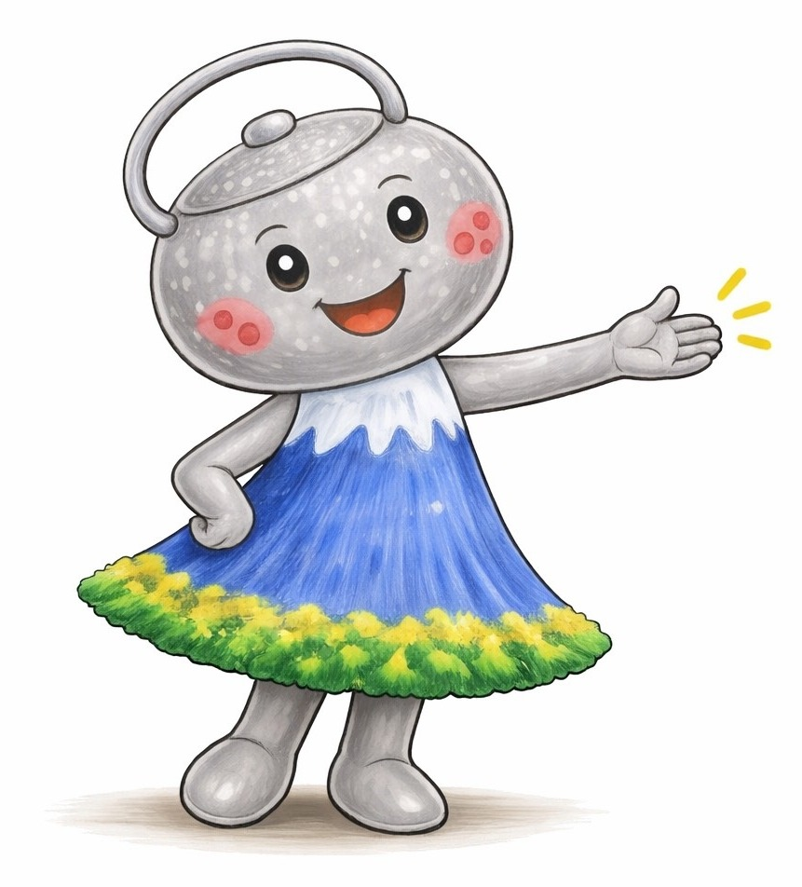
お気軽にご相談ください！
応募前に見て納得！
ミドルシニア世代を応援！
まずは
見学
から
はじめませんか？
ハローワーク盛岡
マスコットキャラクター〝もりてつぽん〟
職場の雰囲気が自分に合うか不安…
実際の仕事と
イメージが
違ったら…
年齢的になじめるか不安…
職場見学のメリット
職場の雰囲気を体感できる！
仕事内容を実際に見ることができる！
疑問点を事前に解消できる！
ご利用方法
①窓口で相談、見学希望の求人を選定
②職場見学の日程調整
③職場見学！
ハローワーク盛岡
３５歳からの就職応援コーナー ☎ 019-908-2060
〒020-0024 盛岡市菜園1-12-18 盛岡菜園センタービル内 （開庁時間：平日10:00～18:30）

Slide 2

～ 職 場 見 学 後 の 流 れ ～
職場見学後は、３５歳からの就職応援コーナーへ
お越しいただくか、ご連絡ください📞
ＴＥＬ ０１９－９０８－２０６０
応募を希望する場合は、ハローワークの窓口で紹介状を発行します
ので、応募したい求人番号をお知らせください。
※ 窓口へお越し頂ければ、その場で紹介状を発行します。
※ 窓口への来所が難しい場合は、マイページ開設者に限り、オンラインでの
紹介状発行が可能です。
※ ３５歳からの就職応援コーナーでは、履歴書や職務経歴書の作成に関して
助言・指導を行う他、面接練習の予約を承っております。
応募を希望しない場合は、その理由を教えてください。
※ 雰囲気が合わなかった、就きたい仕事のイメージと違った、など率直な
理由を教えてください。
※ いただいた内容は次回以降の職業相談で活用させていただきます。
当該目 的以外では使用しません。
見てわかる
仕事内容
職場にて
～よくある質問Ｑ＆Ａ～
職場見学に行くときの服装は？？
職場見学は、面接ほど堅くありませんが、
「第一印象」が大切です。
特に清潔感が重要なので、私服でも
カジュアルすぎないものが、無難です。
ハローワーク盛岡
マスコットキャラクター〝もりてつぽん〟

